Slide 1

数学物理方法
第4章 分离变量法 -2
任课教师：曹宁
Email: ncao@gdou.edu.cn
2025年秋季学期

Slide 2
有界弦的自由振动
一. 两端固定弦自由振动的解
定解问题
物理解释：
一根长为 l 的弦，两端固定，给定初始位移和速度，在没有强迫外力作用下的振动。

Slide 3
分离变量法求解波动方程流程图
特征值
问题

Slide 4
运用叠加原理
5. 波动方程傅氏解：
………………...⑥
代入初始条件得⑦：
傅氏正弦级数

Slide 5
运用傅氏级数展开原理
6. 求系数：
带入所求解即可：

Slide 6
分离变量法解题步骤(P101)：
(1)将偏微分方程的定解问题通过分离变量得到相应的常微分方程特征值问题；
(2)求解特征值问题，确定特征值与特征函数；
(3)求解满足原偏微分方程和边界条件的解；
(4)利用叠加原理，将解叠加；
(5)利用初始条件和齐次边界条件确定叠加系数；
(6)得偏微分方程定解问题的形式解。

Slide 7
Fourier级数展开
一.级数
二.三角函数系及其正交性
三.Fourier级数展开
四.正弦级数与余弦级数
五.傅氏解的物理意义

Slide 8
一. Fourier级数：
1.级数
2.幂级数

Slide 9
3.麦克劳林级数展开式

Slide 10
二. 三角级数系及其正交性：

Slide 11
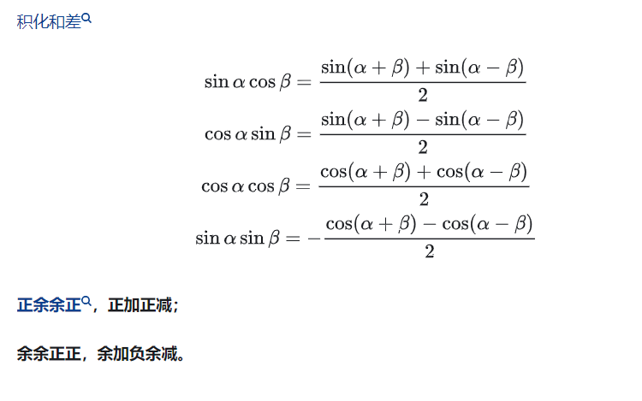

Slide 12
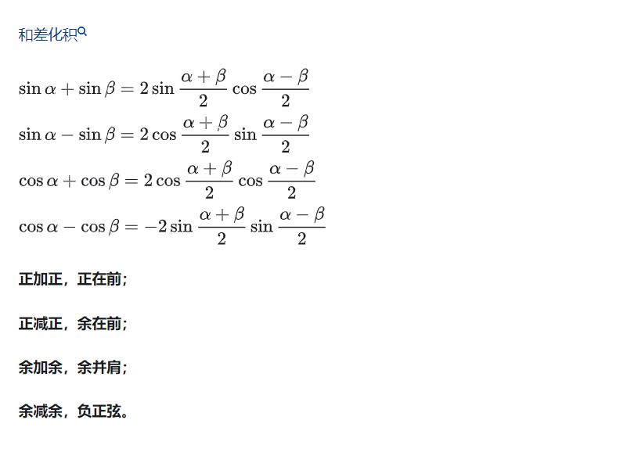

Slide 13
三. 周期2π的函数的Fourier级数展开
狄利克雷条件

Slide 14
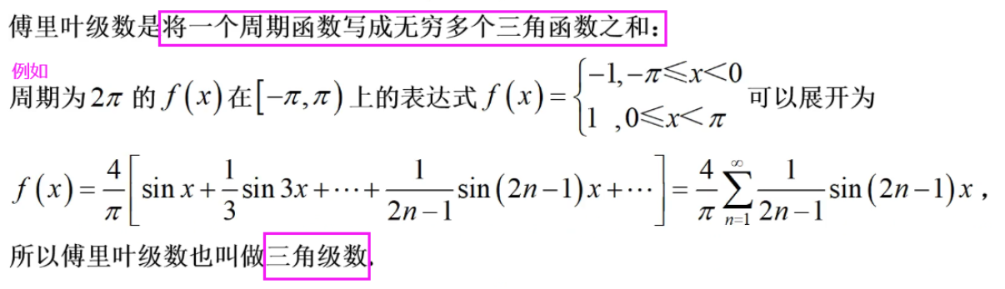
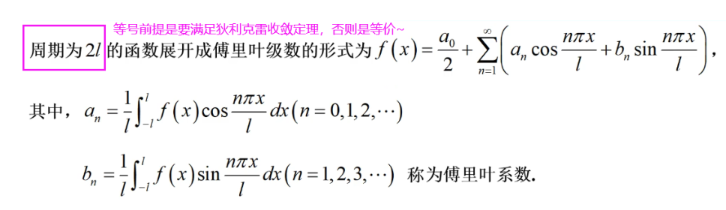

Slide 15
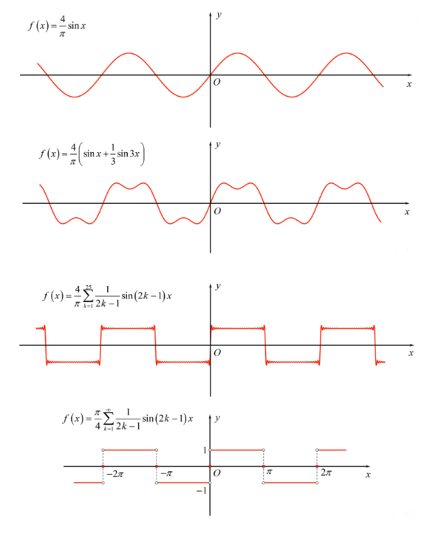

Slide 16
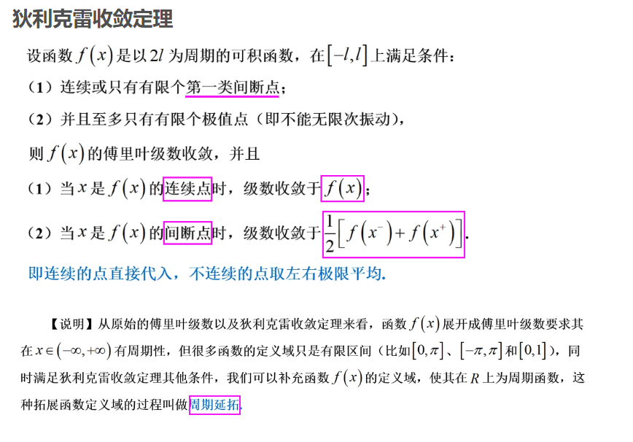

Slide 17
四. 正弦级数、余弦级数
(1)定理: 设f(x)是周期为2π的奇函数,则f(x)的
傅里叶系数为:
(2)定理: 设f(x)是周期为2π的偶函数,则f(x)的
傅里叶系数为:

Slide 18
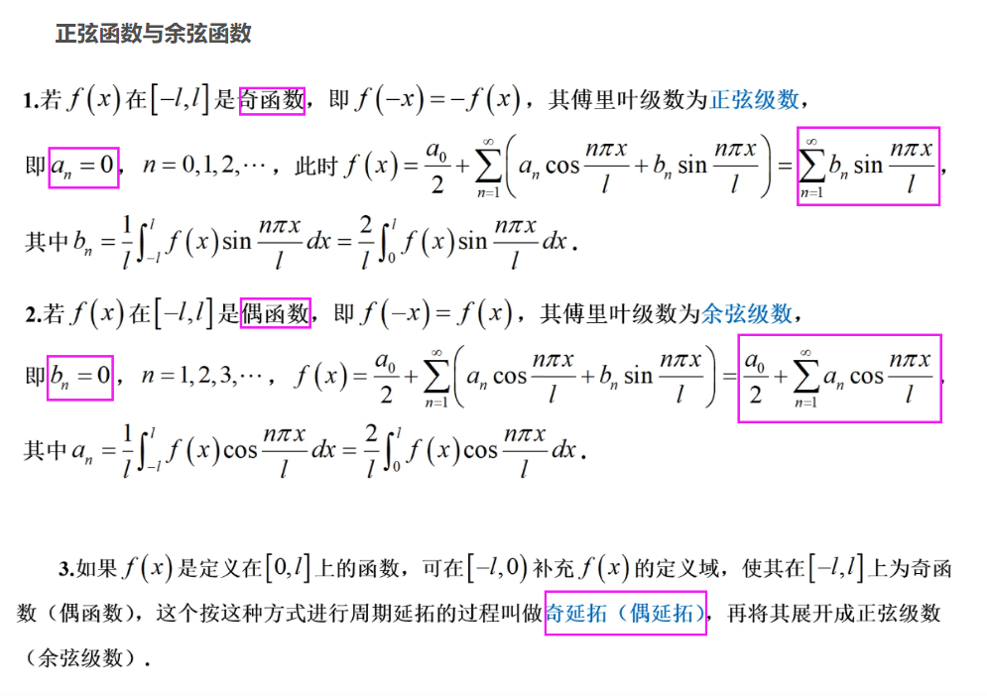

Slide 19
五.傅氏级数求解系数：
利用三角级数正交性：

Slide 20
将 展开为Fourier正弦级数，比较系
数得,或用 分别乘⑦的两个式子，并对x
沿[0,l]上积分可得：
n
π
sin
x
l

Slide 21
注1: 本书不讨论所求形式解是否满足经典解要
求的条件，只要求得了形式解，就认为定解问题
得到了解决。
注2: 用分离变量法求解定解问题的关键是确定
特征函数和运用叠加原理，这些运算能够进行,
是因为方程以及边界条件都是齐次的。

Slide 22
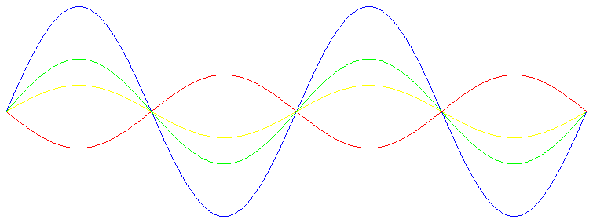
傅氏解的物理意义
n = 4
驻波
o
l
其中
振 幅
振动元素，本征振动
频 率
初相位
驻波

Slide 25
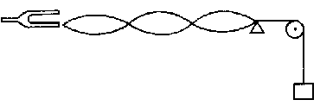
●
●
●
●
波节
波腹

Slide 26
弦振动模型：

Slide 27
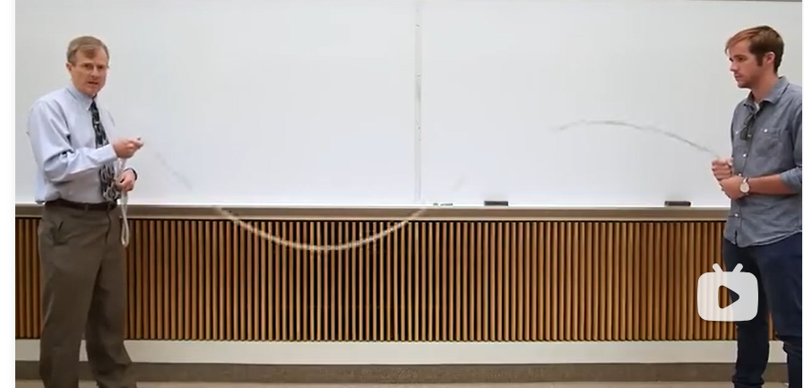
弦振动试验：
https://www.bilibili.com/video/BV1Rz42187rC/

Slide 28


https://www.surfertoday.com/surfing/what-is-a-standing-wave

Slide 29
七. 边界条件决定的驻波
自由
固定
自由
自由
固定
自由
固定
固定

Slide 30
(1) 两端自由的边界条件

Slide 31
(2) 左端点自由、右端点固定的边界条件

Slide 32
(3) 左端点固定、右端点自有的边界条件

Slide 33
(4) 第三类边界条件的混合问题

Slide 34

$$结论：$$

Slide 35
注1：对于波动方程和热传导方程而言, 边界条件唯一确定了其特征值和特征函数。
特征值
特征函数
取值范围
一
一
一
二
二
二
二
一

